Slide 1
O‘ZBEKISTON RESPUBLIKASI
OLIY TA’LIM, FAN VA INNOVATSIYALAR VAZIRLIGI
“VATAN OZODLIGI YO‘LIDA SHAHID KETGANLAR XOTIRASI MANGU BARHAYOTDIR”
MAVZUSIDAGI MUSTAQILLIK DARSI

Slide 2
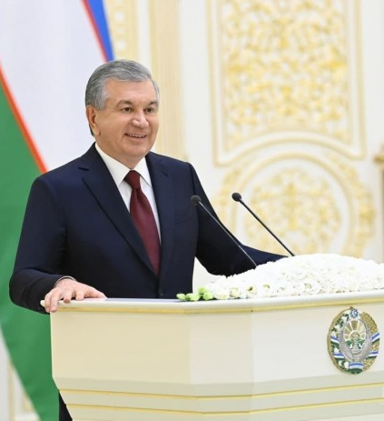
O‘zbekiston Respublikasi Prezidenti Shavkat Mirziyoyev O‘zbekiston Respublikasi davlat mustaqilligining 32 yilligiga bag‘ishlangan tantanali marosimdagi nutqida ta’kidlaganidek, “Albatta, O‘zbekiston o‘z suvereniteti, davlat mustaqilligiga osonlik bilan erishgani yo‘q. Bu yo‘lda ajdodlarimizning siyosiy va ma’rifiy intilishlari so‘nggi bir yarim asr davomida deyarli to‘xtamadi. Hurriyat uchun kurashgan ko‘plab Vatan fidoyilari qatag‘on etildi, istiqlolga intilgan millat qahramonlari zulm va zo‘ravonlik qurboni bo‘ldi.” Men doimo ta’lim, ta’lim, “Biz yurt ozodligi yo‘lida kurashgan, nohaq ayblanib, bu dunyodan armon bilan ketgan vatandoshlarimizning pok nomlarini tiklashni o‘z oldimizga maqsad qilib qo‘ygan edik. So‘nggi uch yilda ularning 856 nafari Oliy sud tomonidan oqlandi. Biz bunday ezgu ishlarni albatta davom ettiramiz. Zero, bu masalada adolat qaror topishi shart.”

Slide 3
ULUG‘ MA’RIFATPARVAR AJDODLARIMIZ
Mahmudxo‘ja Behbudiy
Abdulla Avloniy
Abdurauf Fitrat
Abdulhamid Cho‘lpon
Abdulla Qodiriy

Slide 4
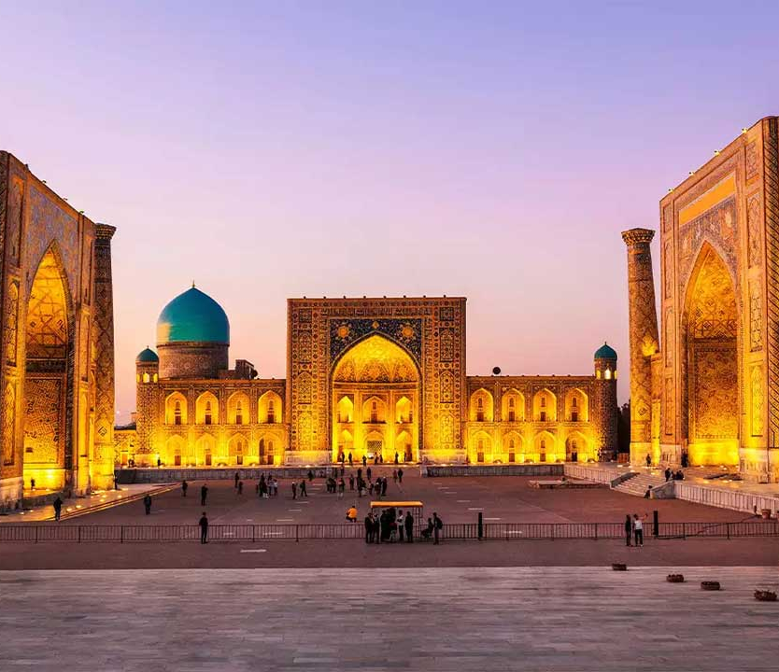
Tarixiy taraqqiyot davriga nazar tashlar ekanmiz, xalqimizning boy ma’naviy merosi va tarixiy shakllanish jarayonlari mustaqil davlatning mustahkam bo‘lishining asosini tashkil etadi. Bu borada fikr yuritganda, Prezidentimizning quyidagi fikrlarini ta’kidlash joiz, albatta: “Agar 3 ming yillik tariximizga nazar tashlaydigan bo‘lsak, ota-bobolarimiz asrlar mobaynida dunyo tamadduniga nafaqat jismoniy, balki intellektual mehnati bilan ulkan hissa qo‘shganiga guvoh bo‘lamiz. Biz jahonga faqat xomashyo emas, avvalo ilm-ma’rifat, ma’naviy boylik yetkazib bergan ne-ne ulug‘ zotlarning avlodimiz. Hech shubhasiz, ularga xos bo‘lgan buyuk fazilatlar, ular yaratgan shonli an’analar bugun ham bizning qalbimizda, ongimizda, hayotimizda yashamoqda.

Slide 5
100 ming
13
ming
1090 nafardan ziyod
Qatag’onga uchraganlar
Otishga mahkum bo’lganlar
Nomi oqlanganlar

Slide 6
1937-1953 yillarda O‘zbekistonda 100 ming odam qatag‘onga uchragani, ularning 13 ming nafari otib tashlangani yana bir bor yodga olindi. Afsuski, tazyiqlar bu bilan cheklanib qolmagan.
Jadid bobolarimiz hayotini o‘rganish, nohaq qatag‘onga uchragan insonlar xotirasini abadiylashtirish bo‘yicha xayrli ishlar qilinayotgani ta’kidlandi.
- Bu borada adolatni tiklash bo‘yicha ko‘p ishlar qilyapmiz. Tarixchi olimlar ishtirokida komissiyalar tuzildi, arxiv hujjatlari o‘rganilayapti. Oxirgi ikki yilda O‘zbekiston Oliy sudi 850 nafardan ziyod, bu yil 240 nafar ana shunday jabrdiyda vatandoshlarimizning nomini oqladi. Bunday izlanishlarni hech qachon to‘xtatmasligimiz kerak. Negaki haqiqatni xalqimiz bilishi kerak, - dedi Shavkat Mirziyoev.
Bu davrga oid tarix yangi topilayotgan hujjatlar va ashyolar bilan boyib bormoqda. Qoraqalpog‘iston Respublikasi, viloyatlar va Toshkent shahri bo‘yicha “Xotira” kitoblari tayyorlandi. Ularga 40 mingga yaqin vatandoshimiz to‘g‘risidagi ma’lumotlar kiritildi. Bu to‘plamlar yaqin vaqt ichida chop etiladi.

Slide 7
QATAG‘ON QURBONLARI XOTIRASINI ABADIYLASHTIRISH BO’YICHA OLIB BORILAYOTGAN ISHLAR
Yurtimizda 2001 yildan buyon har yili 31 avgust – Qatag‘on qurbonlarini yod etish kuni sifatida keng nishonlab kelinmoqda. «Shahidlar xotirasi» yodgorlik majmuasi barpo etildi. «Shahidlar xotirasi» jamoat fondi, Qatag‘on qurbonlari xotirasi davlat muzeyi hamda hududlardagi oliy ta’lim muassasalari qoshida uning bo‘limlari tashkil etildi.
Mahmudxo‘ja Behbudiy, Abdulla Avloniy, Ishoqxon Ibrat, Abdurauf Fitrat, Abdulhamid Cho‘lpon, Abdulla Qodiriy kabi ulug‘ ma’rifatparvar ajdodlarimiz xotirasiga bag‘ishlangan muhtasham haykallar, muzeylar bunyod etildi, ijod maktablari faoliyati yo‘lga qo‘yildi.
Qoraqalpog‘iston Respublikasi, viloyatlar va Toshkent shahri bo‘yicha “Xotira” kitoblari tayyorlandi. Ularga 40 mingga yaqin vatandoshimiz to‘g‘risidagi ma’lumotlar kiritildi.

Slide 8
E’TIBORINGIZ UCHUN TASHAKKUR!

